Slide 1
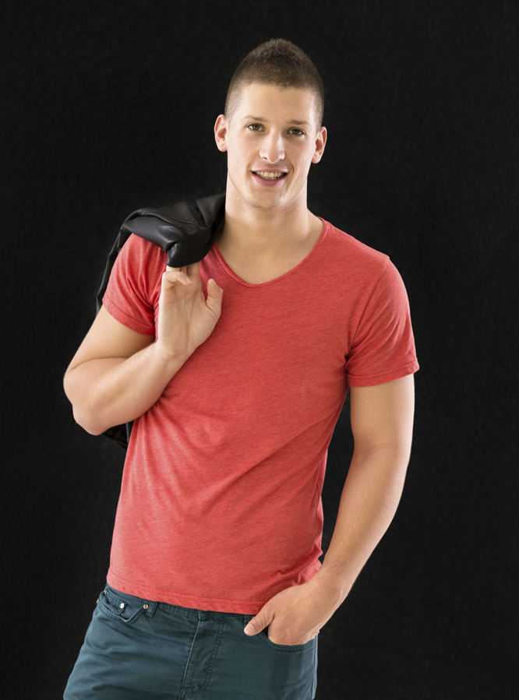
Ivan
broek: strak
riem: zwart
T-shirt
schoenen
sokken: mooi
man: knap!

Slide 2
Ivan

